Slide 1

Dwie liczby naturalne są zgodne, jeżeli dzielą się przez te same liczby pierwsze. Przykładami zgodnych liczb są pary: (6, 24), (40, 50), (13, 169), (44, 242). Dany jest ciąg, którego kolejne wyrazy wyznacza się wzorem: $A_{n+1}={(3∗A}_{n})\%53$. Tablica kwadratowa o rozmiarze 𝑁×𝑁 została wypełniona wierszami kolejnymi wyrazami ciągu $A_{n}$. Sąsiadami danego pola w tablicy są 4 pola leżące powyżej, poniżej, na prawo lub na lewo danego pola. Proszę napisać program, który dla tak wypełnionej tablicy zwraca liczbę elementów mających przynajmniej jednego zgodnego sąsiada.

Slide 2
9
27
28
31
40
14
42
20
7
21
10
30
37
5
15
45

Slide 3
9
27
28
31
40
14
42
20
7
21
10
30
37
5
15
45

Slide 4
9
27
28
31
40
14
42
20
7
21
10
30
37
5
15
45

Slide 5
9
27
28
31
40
14
42
20
15 i 45 zgodne
result++;
7
21
10
30
37
5
15
45

Slide 6
Błąd! Już raz uwzględniliśmy tę parę!
9
27
28
31
40
14
42
20
45 i 15 zgodne
result++;
7
21
10
30
37
5
15
45

Slide 7
9
27
28
31
40
14
42
20
7
21
10
30
37
5
15
45

Slide 8
9
27
28
31
40
14
42
20
7
21
10
30
37
5
15
45

Slide 9
9
27
28
31
40
14
42
20
7
21
10
30
37
5
15
45

Slide 10
9
27
28
31
40
14
42
20
7
21
10
30
37
5
15
45

Slide 11
15
45

Slide 12
15
3
45
3
5
15
3
5

Slide 13
15
3
45
3
5
5
15
3
1
5
5
1

Slide 14
15
3
45
3
5
5
15
3
1
5
5
1
Są zgodne

Slide 15
27
3
14
3
Nie są zgodne

Slide 16
27
3
15
3
9
3
5
3
Nie są zgodne

Slide 17
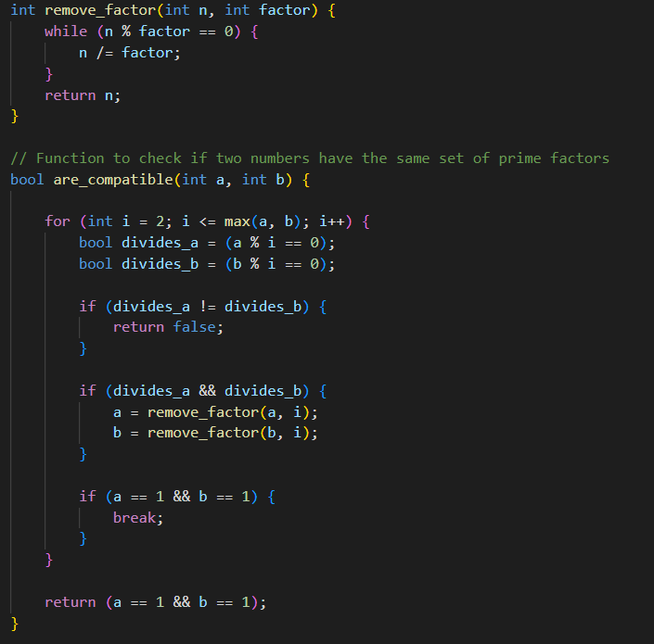

Slide 19
45/3

Slide 20
15/3

Slide 21
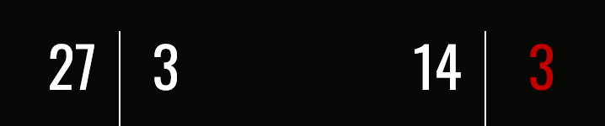

Slide 23
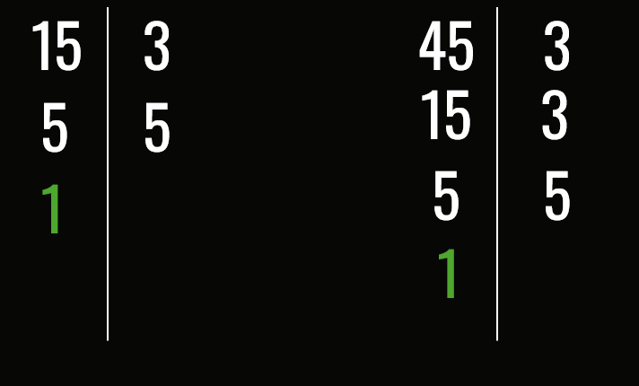

Slide 24
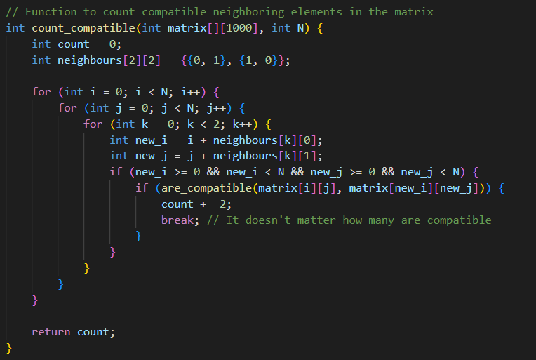
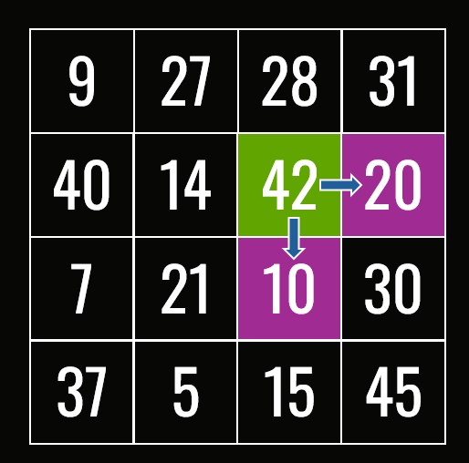

Slide 25
